Slide 1

るりきゃっど
RLIQAD
〜平和なんて、気づかないから平和〜
NO.1発表
TIS株式会社
チーム：玉ちゃん

Slide 2
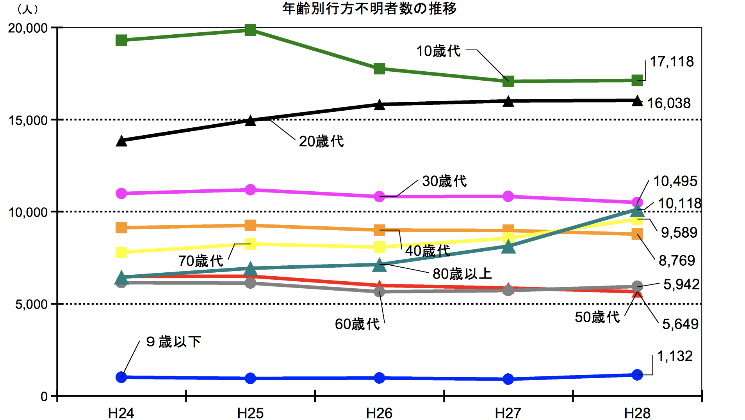
なんの数字かわかりますか？

Slide 3
行方不明者は減らない！
行方不明者数の推移

Slide 4
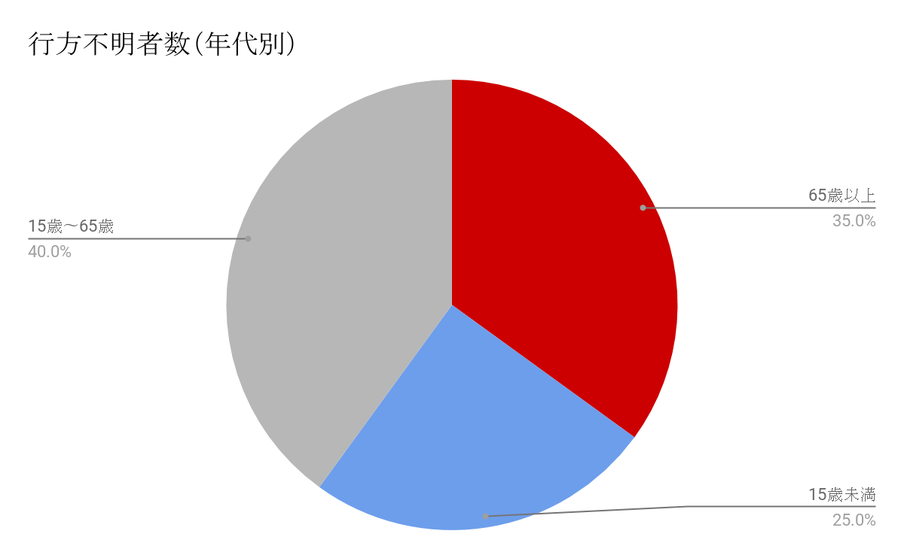
毎年8万人
2.8万人
(65歳以上)
3.2万人
2万人
(15歳未満)
“子ども” や “高齢者” が60%を占める

Slide 5

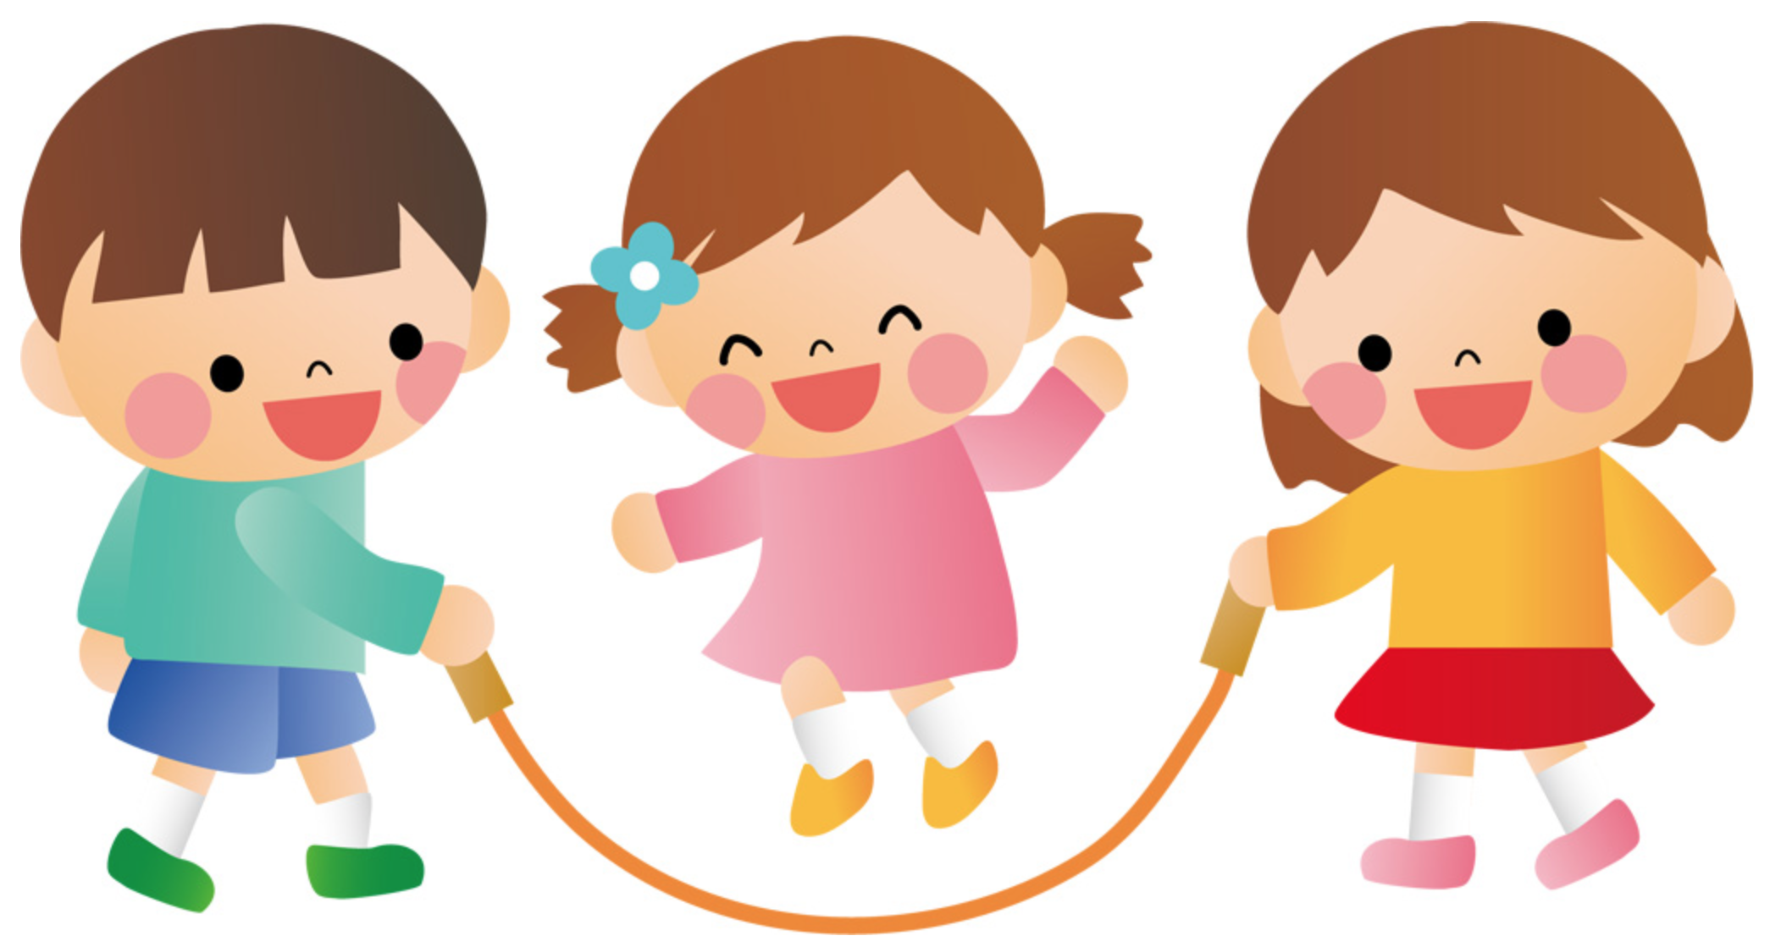

我々が解決したい課題
大切な人を心配する気持ちを
少しでも軽減できるように
下校時間からだいぶ経ったけど
子どもがまだ帰ってこない。
下校途中、危ない場所に
立ち寄っていないか心配。
あら、おばあちゃん、
どこに行ったのかしら。
子供の親 / 介護者

Slide 6
我々の提供するサービスは
大切な人のピンチに
位置
いち
早く気づくことを
可能にします。

Slide 7

サービス

Slide 8
我々の提供する
サービスは・・・

Slide 9
A
：Action
R
：Realtime
Q
：Quick
L
：Life
I
：Information
D
：

Slide 10
R
：Realtime
リアルタイムに
生活（生命）にかかわる
必要な情報を提供することで
L
：Life
I
：Information

Slide 11
A
：Action
素早いアクションを
可能とするサービス
その名は・・・
Q
：Quick

Slide 12
A
action
R
realtime
Q
quick
L
life
I
information
D
です
るりきゃっど
R
L
I
Q
A
D

Slide 13
サービス概要

Slide 14






RLIQAD
RLIQAD
18
児童誘拐や連れ去り
登録スピードを
超えて移動したら
Push
児童の非行
登録した危険エリアに
出入りしたら
高齢者の急な体調不良
一定時間同じ場所から
動きがなかったら

Slide 15
デモンストレーション

Slide 16
RLIQAD
RLIQAD
18
児童誘拐や連れ去り
ここをデモします♪
登録スピードを
超えて移動したら
Push
児童の非行
登録した危険エリアに
出入りしたら
高齢者の急な体調不良
一定時間同じ場所から
動きがなかったら

Slide 17
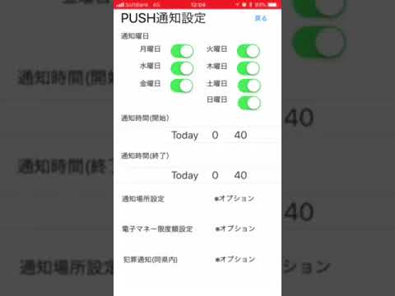
親端末
アプリ

Slide 18
ビジネスモデル

Slide 19



ビジネスモデル
年間50億円規模の市場が見込める
（約4.5千万人の10％(利用者数)が、月100円の利用料とすると）
サービス提供
サービス利用
800万人
5歳〜12歳
玉ちゃん
パッケージ利用料
親 or
介護者
子ども
app
ビーコン/位置情報
受発信機
パッケージ提供
3500万人
65歳以上
自治体
高齢者
ビーコン設置／管理
ビーコン/位置情報
受発信機

Slide 20


ご清聴ありがとうございました！
×
すてきな機会をありがとうございました

Slide 21
Appendix

Slide 22
サービスの特徴
・Internet接続デバイスがあれば誰でも利用可能
・屋内、屋外を問わない
・被監視者はシール型発信機を身につけるだけ

Slide 23
＜課題整理＞
・地方自治体の協力が必要
※ビーコン設置とメンテンス費用
→ある地方自治体で実証実験を行い、
実施領域を拡げていく

Slide 24
コ端末
アプリ
親端末
アプリ
(PUSH通知が来た時)

